Slide 1
Знайомство з комп’ютерною лінгвістикою
Мар’яна Романишин,
комп’ютерна лінгвістка у Grammarly

Slide 2
Лінгвістика

Slide 3
Лінгвістика
Прикладна лінгвістика
Теоретична лінгвістика

Slide 4
Лінгвістика
Прикладна лінгвістика
Теоретична лінгвістика
Комп’ютерна лінгвістика

Slide 5
Комп’ютерна лінгвістика
Лінгвістика
Програмування

Slide 6
Опрацювання природної мови (NLP)
Штучний інтелект
Лінгвістика
Програмування

Slide 7
Що таке NLP
NLP — natural language processing.
Не плутати з neural language programming.
Завдання — навчити комп’ютер “розуміти” мову.
Навіщо?

Slide 8
Що таке NLP
NLP — natural language processing.
Не плутати з neural language programming.
Завдання — навчити комп’ютер “розуміти” мову.
Навіщо? (Питання до вас.)

Slide 9
Задачі аналізу мови
визначення спаму
визначення токсичних повідомлень, мови ворожнечі, сарказму тощо
автоматичне оцінювання творів
перевірка на плагіат
класифікація текстів за тематикою
пошук фактів / перевірка фактів на достовірність
визначення емоційного забарвлення тексту (або сентимент-аналіз)
…

Slide 10
Сентимент-аналіз тексту

Slide 11
Сентимент-аналіз тексту
Взято з https://rozetka.com.ua/

Slide 12
Складнощі сентимент-аналізу
«В Україні типова груднева какабека»: синоптик про погоду на вихідні
Купив його два тижні назад. Зараз на дворі -14 градусів. Замерзший двигун крутить як два пальця об асфальт.
Чи fiio x1 добре працює з навушниками fiio ex1
В Україні 355 партій. Нездається вам, що це занабто. Рівень життя все зменьшується, а кількість патрій збільшуєтсья. Так неповинно бути!
Notes:
● синтетичність ● ідіоматичність ● суржик ● орфографічні помилки та зміни у правописі ● Google Translate

Slide 13
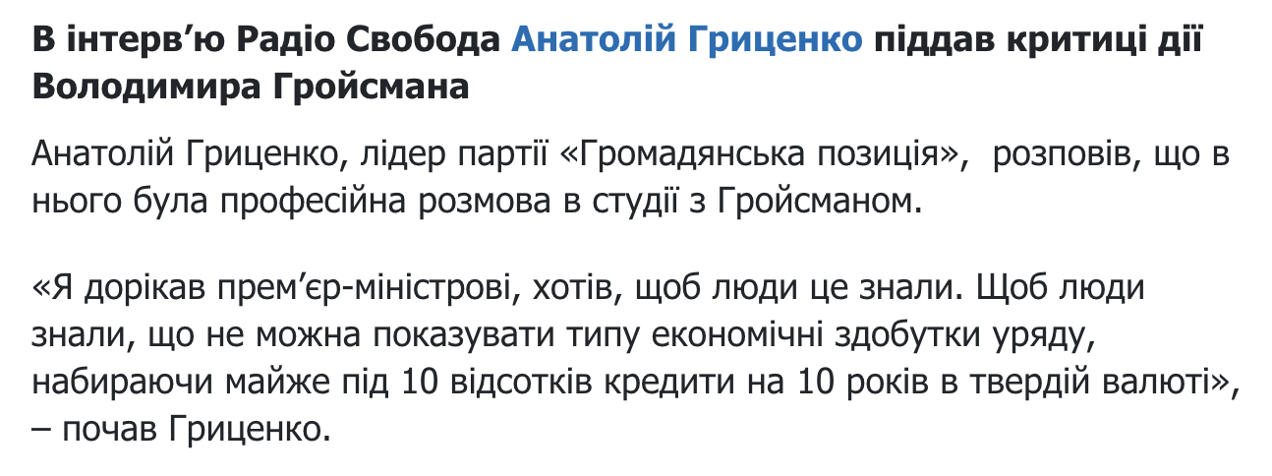
Сентимент-аналіз тексту
Взято з https://politeka.net/

Slide 14
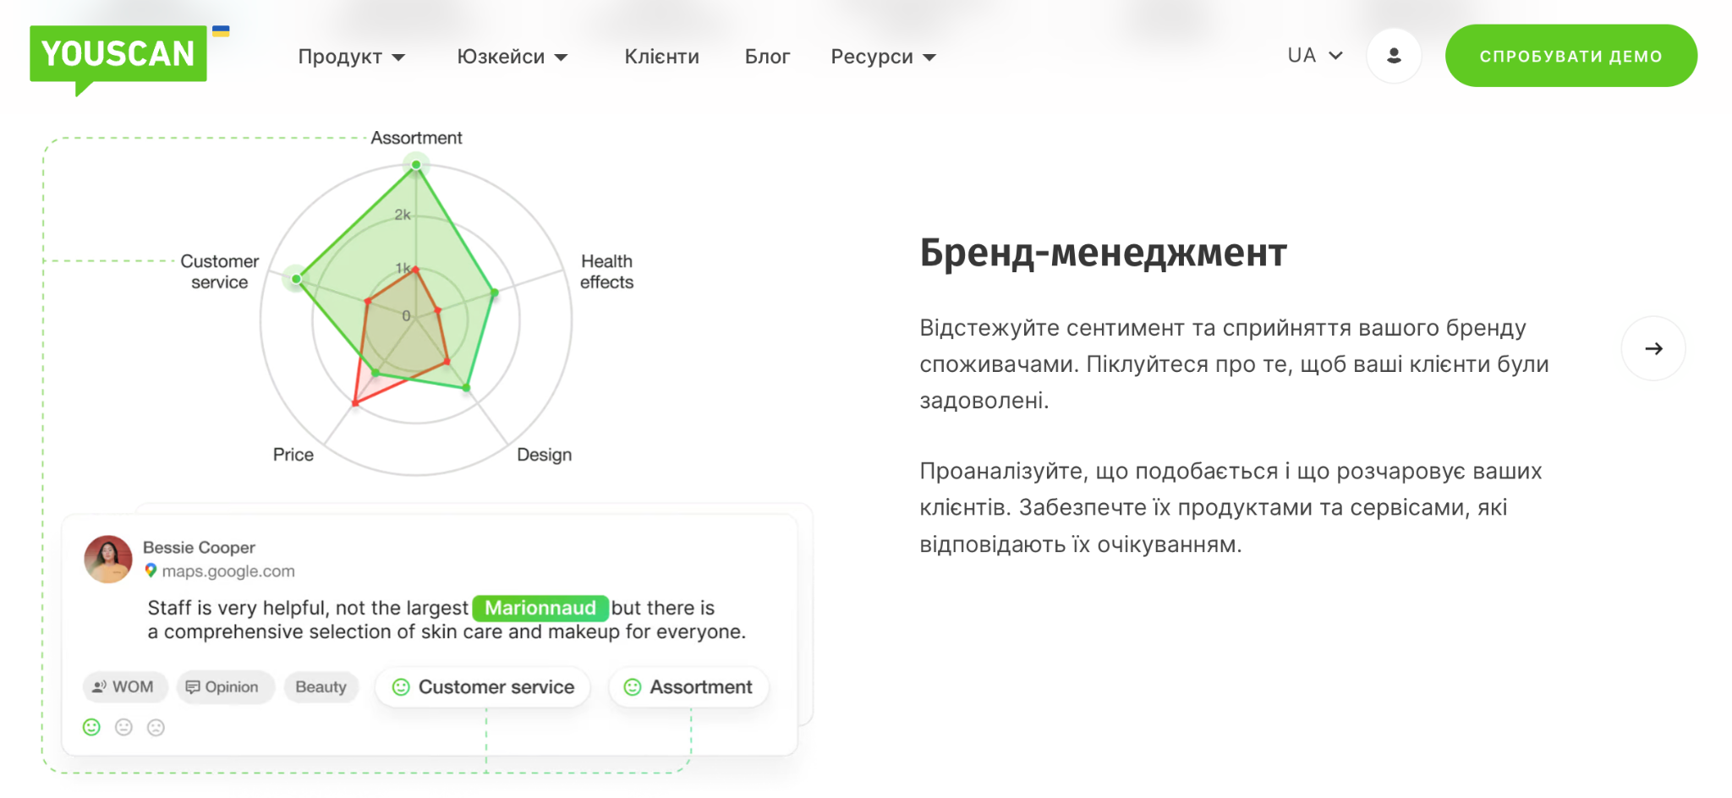
Взято з https://youscan.io/ua/

Slide 15
Взято з https://texty.org.ua/d/2018/media-ranking/

Slide 16
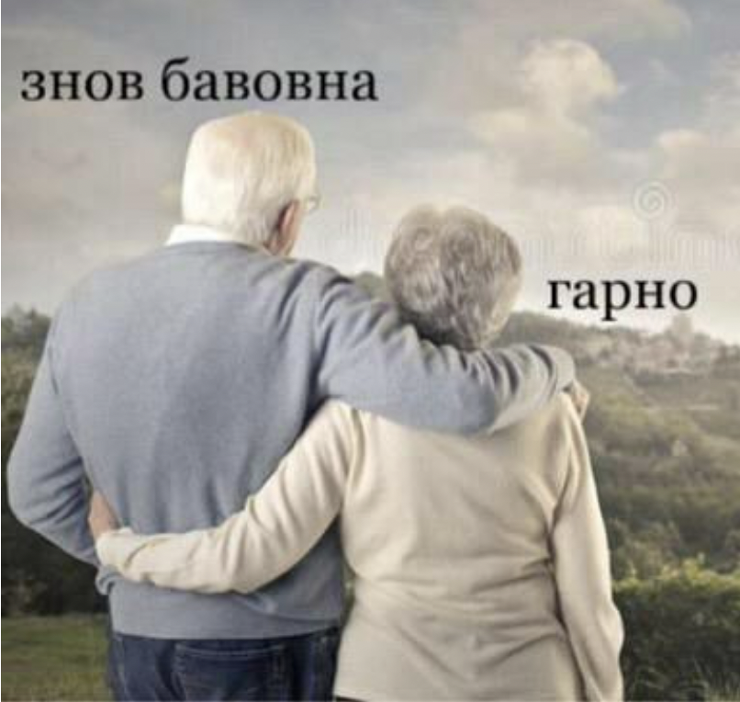
Задачі трансформації мови
машинний переклад
перефразування тексту
автореферування тексту
питально-відповідальні системи
анонімізація тексту
спрощення тексту
виправлення помилок
…
Notes:
У Курській області вночі чули бавовну. Запчастини уточнюються.

Slide 17
Питально-відповідальна система
Яка довжина Дніпра?
Яке населення Дніпра?
Коли народився Кропивницький?
Де смачно поїсти у Кропивницькому?

Slide 18
Анонімізація текстів
Вагітна пацієнтка Світлана Кавун, 1990 р.н., скаржиться на біль у правій поперековій ділянці.

Slide 19
Анонімізація текстів
Вагітна пацієнтка Світлана Кавун, 1990 р.н., скаржиться на біль у правій поперековій ділянці.
Вагітна пацієнтка Амалія Шевченко, 1999 р.н., скаржиться на біль у правій поперековій ділянці.

Slide 20
Спрощення тексту
Кому потрібне спрощення тексту?
Notes:
Люди з афазією, неносії мови, діти, нефахівці

Slide 21
Спрощення тексту
Що спрощувати?
лексику
граматику
семантику
Згідно чинного законодавства, чинне законодавство не є чинним, у разі коли законодавство не набрало чинності у рамках чинного законодавства.

Slide 22
Спрощення тексту
У межах виконання своїх посадових обов’язків рятувальники за допомогою ручної пилки здійснювали роботи з розрізання лавки та вивільнення коня.

Slide 23
Спрощення тексту
У межах виконання своїх посадових обов’язків рятувальники за допомогою ручної пилки здійснювали роботи з розрізання лавки та вивільнення коня.
Рятувальники розрізали лавку ручною пилкою і звільнили коня.

Slide 24
Спрощення тексту
Через ямковість шляхової мережі водій транспортного засобу допустив з’їзд на узбіччя, внаслідок чого транспортний засіб перекинувся.

Slide 25
Спрощення тексту
Через ямковість шляхової мережі водій транспортного засобу допустив з’їзд на узбіччя, внаслідок чого транспортний засіб перекинувся.
Через ями на дорогах водій автомобіля з’їхав на узбіччя і перекинувся.

Slide 26
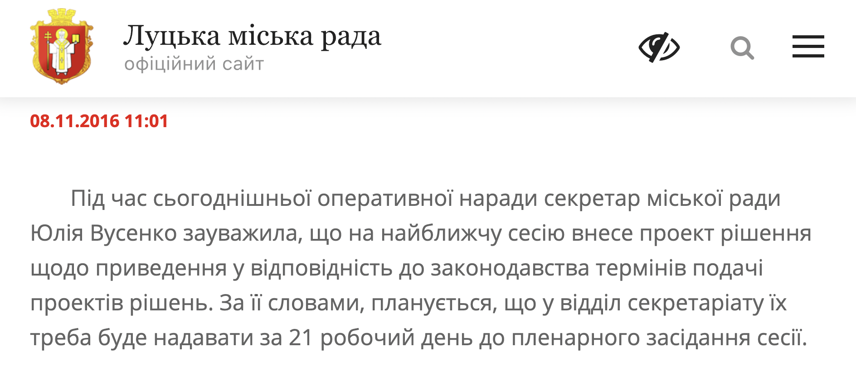
Спрощення тексту
Взято з https://www.lutskrada.gov.ua/

Slide 27
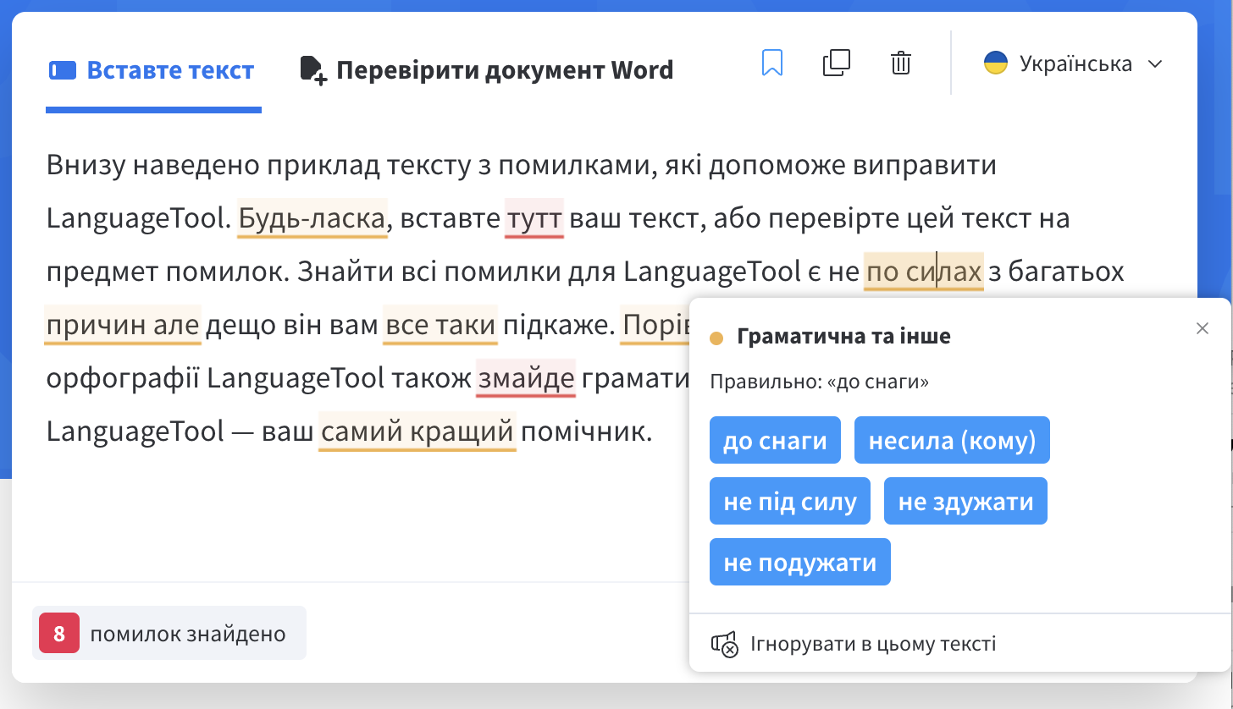
Виправлення помилок
Взято з https://languagetool.org/uk

Slide 28
Виправлення помилок
Взято з https://grammarly.com

Slide 29
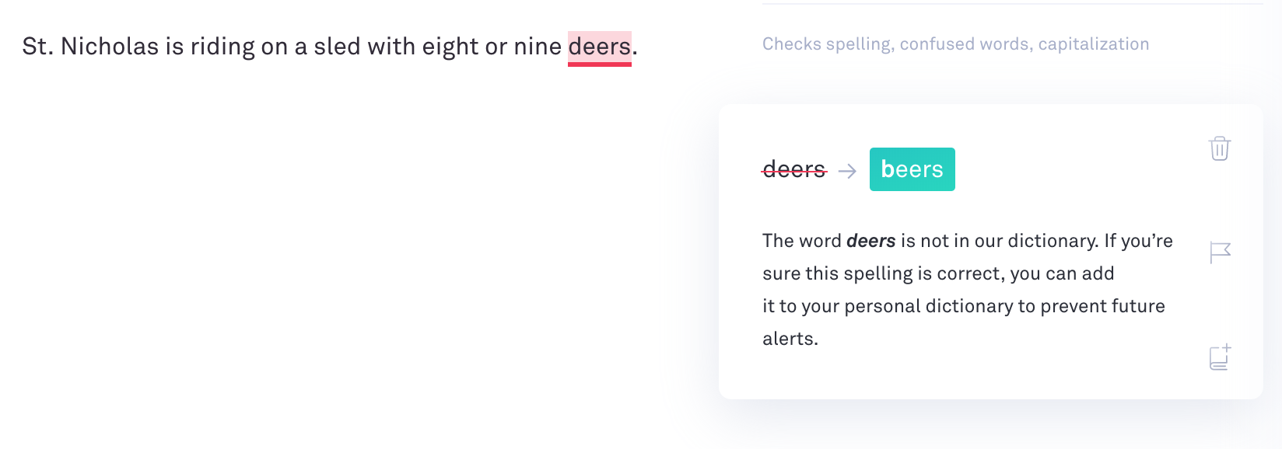
Виправлення помилок

Slide 30
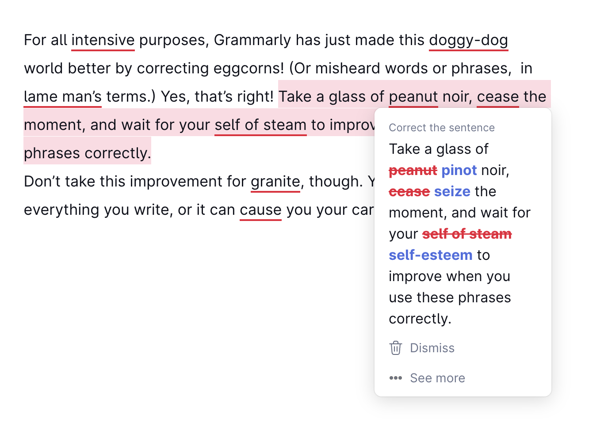
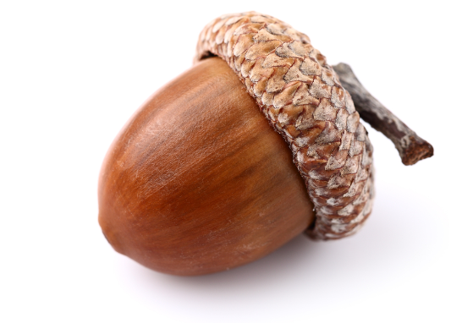
Виправлення помилок
Eggcorn — misheard word or common phrase that
makes perfect sense syntactically
makes little sense semantically

Slide 31
Виправлення помилок
Eggcorn — misheard word or common phrase that
makes perfect sense syntactically
makes little sense semantically
Eggcorn — misheard acorn :)

Slide 32
Виправлення помилок — еґкорни
lack toast and tolerant
old timer's disease
doggy-dog world
hare 's breath
turn a blonde eye
very close veins

Slide 33
Виправлення помилок — еґкорни
lack toast and tolerant
old timer's disease
doggy-dog world
hare's breath
turn a blonde eye
very close veins
lactose intolerant
Alzheimer’s disease
dog-eat-dog world
hair's breadth
turn a blind eye
varicose veins

Slide 34
Задачі генерації мови
чат-боти та розумні помічники
автоматична технічна підтримка
автоматична психологічна підтримка
генерація назв, звітів, завдань
генерація поезії та літератури
…

Slide 35
Генерація поезії: котрий уривок зі згенерованого вірша?
1.
шикуємося в безладні черги
над нами гіпсовий настінний путті десятих років
дме в позолочений ріжок іноді
глянемо в бік знудженої блондинки
2.
клямку, жовтаву скалочку знайду
і зарості малини звільна линуть
тяжке прокляття нам хвилини назавжди,
що не в твої білі копита б’ють, тебе в блакитні пюпітри

Slide 36
Генерація поезії: котрий уривок зі згенерованого вірша?
1.
шикуємося в безладні черги
над нами гіпсовий настінний путті десятих років
дме в позолочений ріжок іноді
глянемо в бік знудженої блондинки
2.
клямку, жовтаву скалочку знайду
і зарості малини звільна линуть
тяжке прокляття нам хвилини назавжди,
що не в твої білі копита б’ють, тебе в блакитні пюпітри
Юрій Андрухович “Вокзал”
Генерація віршів, з роботи Антона Шпігунова

Slide 37
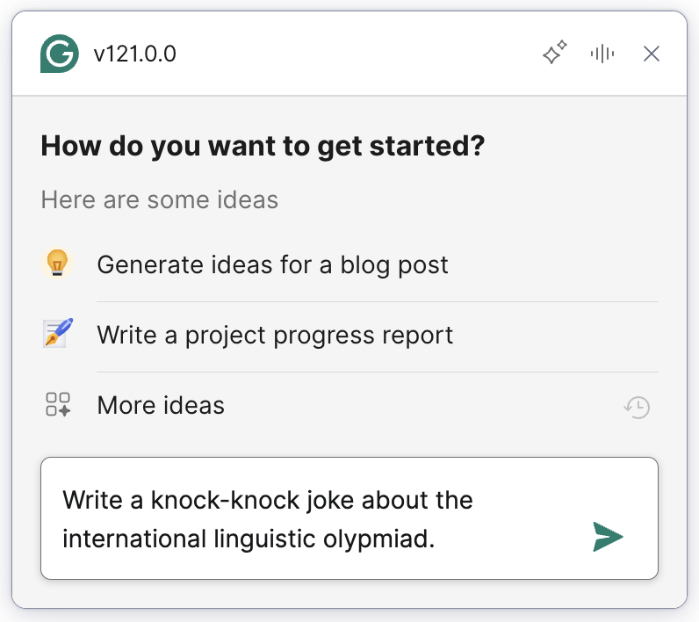
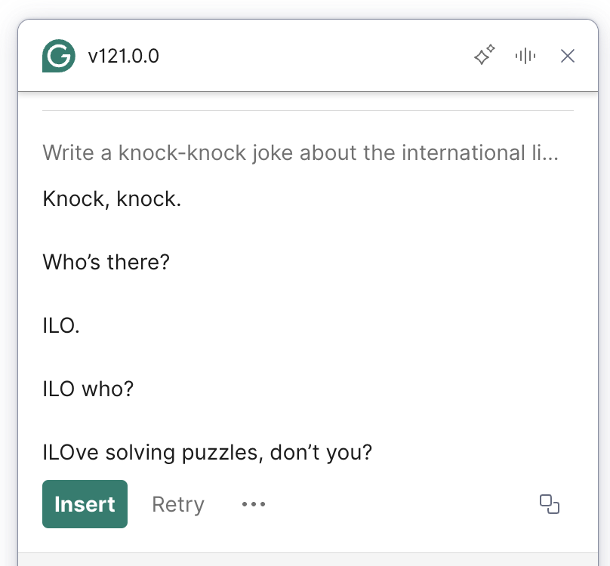
Генерація мови: ChatGPT та компанія

Slide 38
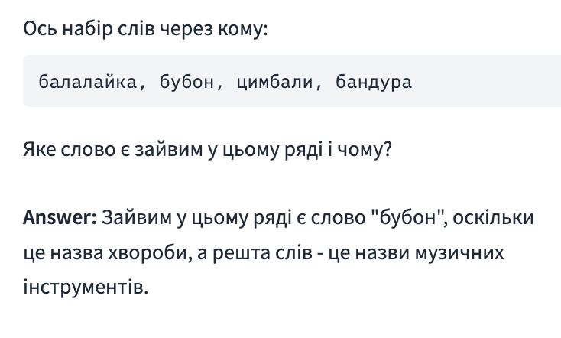
Генерація мови: а якщо не англійська?

Slide 39
Генерація мови: а якщо не англійська?

Slide 40
Куди піти вчитися
Український Католицький Університет
Київський національний університет імені Тараса Шевченка
Національний технічний університет «Харківський політехнічний iнститут»
Національний університет «Львівська політехніка»

Slide 41
Дякую за увагу!
Мар’яна Романишин
mariana.scorp@gmail.com
https://www.linkedin.com/in/mariana-romanyshyn-b5896529/

